Slide 1

Казначейское сообщество PEMPAL
Буфер ликвидности:
его значение, расчет и механизм реализации
Видеоконференция, февраль 2024 года
Майк Уильямс
mike.williams@mj-w.net

Slide 2
Содержание
Буфер ликвидности: что это и для чего он нужен
Определение буфера
и его компонентов
Примеры из международной практики
Некоторые возникающие вопросы

Slide 3
Для чего нужен буфер ликвидности?
Что такое буфер ликвидности?
«Минимальный уровень остатка денежных средств для обеспечения ежедневных потребностей в ликвидности в любой момент времени при любых обстоятельствах с учетом наличия иных ликвидных ресурсов»
Для чего он нужен?
Для компенсации текущей волатильности
Для уменьшения влияния ошибок прогнозирования
Для преодоления финансовых стрессов или кризисов

Slide 4
Новые риски
Потребность в буферах ликвидности осознавалась давно, но мировой финансовый кризис (а также Covid) повысил актуальность проблемы
Риск истощения внутренних рынков (не только валютных)
Риск ликвидности; снижение активности на межбанковских рынках (особенно) и на рынках РЕПО
Некоторые страны увеличили размеры буфера ликвидности после мирового финансового кризиса (особенно в Европе)
Признание важности «плана обеспечения непрерывности финансирования»
буфер ликвидности – одно из средств, но не единственное
Примечание: буфер ликвидности отличается от структурного профицита
Ответственные за управление ликвидностью управляют краткосрочными (менее 3 месяцев?) потребностями в наличности или инвестициях
По-прежнему может быть экономически выгодно занимать средства для управления волатильностью потоков денежных средств (что также создает преимущества для денежного рынка)
Суммами сверх величины буфера ликвидности, не используемыми в управлении ежедневными колебаниями, необходимо управлять отдельно (либо направлять их на погашение долга)
Другие критерии, другие лица, ответственные за управление, и другая система управления

Slide 5
Содержание
Буфер ликвидности: что это и для чего он нужен
Определение буфера
и его компонентов
Примеры из международной практики
Некоторые возникающие вопросы

Slide 6
Два типа буфера ликвидности
Обычно требуется операционный буфер и страховочный буфер (также называемый буфером на случай непредвиденных обстоятельств или рыночным буфером)
Операционный буфер должен быть достаточным для осуществления ежедневных казначейских платежей и трансфертов в большинстве обстоятельств
Но, с другой стороны, он должен быть минимальным в целях сокращения расходов
Дополнением к операционному буферу могут служить чрезвычайные кредитные линии и заимствования
Поддержание «страховочного» буфера сверх «операционного» важно по пруденциальным соображениям
Играет роль страховочного фонда в случае признания аукциона несостоявшимся или других неблагоприятных рыночных условий, влияющих на финансирование
Размер зависит от характера рисков и ожидаемого срока возвращения к нормальной ситуации

Slide 7
Альтернативный подход*
Буфер для управления ликвидностью
Волатильность потоков денежных средств
Риск длительного периода оттока средств
Ошибки прогнозирования
Механизмы снижения риска включают доступ к центральному банку, кредитным линиям
Буфер для управления долгом
Акцент на обслуживании долга на предстоящий период
Риск сбоев на рынке, препятствующих достижению целевых показателей по эмиссии
Механизмы снижения риска включают андеррайтинг ценных бумаг первичными дилерами
По существу, такое же разделение, как и в случае операционного/страховочного буфера
    Основные компоненты анализа одинаковые, и в обоих случаях предусмотрены страховочные инструменты
    Разделение буфера по целям на управление долгом/ликвидностью может представляться более логичным, если управление долгом и ликвидностью разделено на институциональном уровне, однако (как минимум) процесс принятия решений должен быть интегрированным
* см. Практическое руководство МВФ

Slide 8
Определение операционного буфера
План: поддержание остатка денежных средств в пределах +/- 3 млрд, т. е. ЕКС на уровне 8–14 млрд
Совокупный поток денежных средств
буфер ликвидности = 6 млрд
Обособленные остатки (средства доноров, стабилизационный фонд и т. п.) = 2 млрд
Рабочие дни

Slide 9
Операционный буфер: важные переменные
1. Волатильность ежедневных потоков денежных средств
2. Способность прогнозировать потоки денежных средств
3. Способность реагировать на прогнозы
4. Масштаб (и временные рамки) управления непредвиденными колебаниями
5. Страховочные инструменты
6. Затраты на поддержание буфера ликвидности

Slide 10
Полезность данных об исторической волатильности
Если известна историческая ежедневная волатильность, можно рассчитать соотношение между размером буфера и вероятностью постоянной достаточности денежных средств
Пример: размер буфера, гарантирующий, что уровень остатка не упадет ниже нуля в течение месяца, с уровнем доверия, к примеру, 99%*. Но:
Исходное распределение потоков может отличаться от нормального (требуется проверка)
Можно ожидать наличие отрицательной серийной корреляции (ошибки компенсируются в течение месяца, к примеру, налоговые поступления могут задержаться на один день)
Как решать проблему, связанную с оставшимся 1%? Следует ли беспокоиться о «черных лебедях»? Следует ли учитывать наличие «толстых хвостов»?
Возможна разработка вероятностных моделей, соотносящих оптимальный остаток средств и разности в процентных ставках (на овердрафт или финансирование по сравнению со ставкой на остатки средств). Оцениваются издержки предосторожности. Но опять же при следующих допущениях:
Нормальное распределение ошибок
Доступность и приемлемость кредита по овердрафту
* Умножить ежедневное стандартное отклонение (StDev) на (квадратный корень из количества дней в месяце)*(значение нормального распределения при уровне значимости 2% (по 1% на каждый «хвост»)) = StDev*(22^0,5)*2,33 = StDev*11

Slide 11
Значение прогнозирования
Хороший прогноз позволяет запланировать стратегию сглаживания
    Заимствования (казначейские векселя) и инвестиции
Если прогнозы являются «идеальными», а рынок казначейских векселей достаточно ликвиден, теоретически нет необходимости в буфере ликвидности
Чем лучше прогнозы, тем меньше буфер ликвидности
План: поддержание остатка денежных средств в пределах +/- 3 млрд, т. е. ЕКС на уровне 8–14 млрд
Остаток средств после сглаживания
буфер ликвидности = 6 млрд
Обособленные остатки (средства доноров, стабилизационный фонд и т. п.) = 2 млрд
Рабочие дни

Slide 12
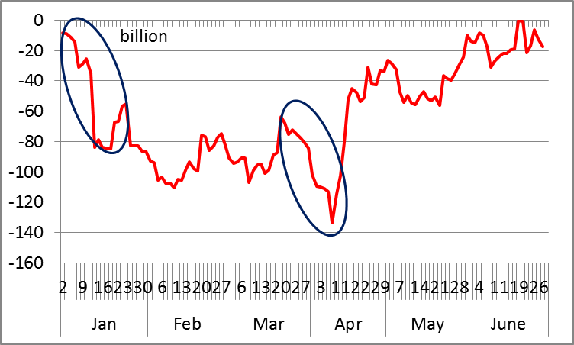
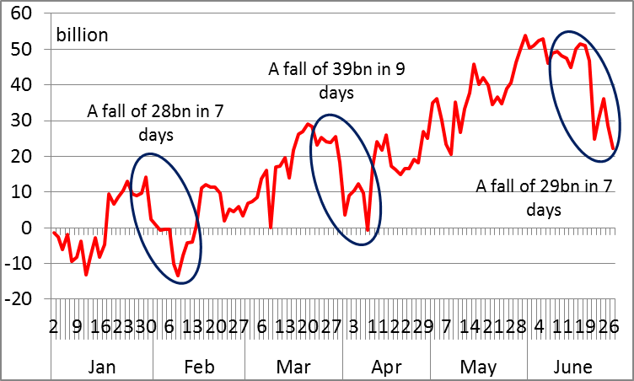
Пример: важность прогнозов
млрд
Фактический совокупный поток денежных средств: снижение уровня на 80 млрд за короткий период
Янв
Март
Апр
Май
Июнь
млрд
Фев
Снижение уровня на 39 млрд за 9 дней
Снижение уровня на 28 млрд за 7 дней
Прогнозы потоков денежных средств: исходя из оценки совокупной ошибки за короткий период, 30 млрд будет, предположительно, достаточно
Снижение уровня на 29 млрд за 7 дней
Янв
Фев
Март
Апр
Май
Июнь
Примечание: при отсутствии возможности реагировать на прогнозы остается актуальной исходная волатильность – если казначейские векселя выпускаются еженедельно, то сохраняется вероятность волатильности в течение недели (если только не доступны РЕПО)

Slide 13
Влияние ошибок прогноза
Стандартное отклонение ошибок в прогнозе намного меньше стандартного отклонения фактических результатов
    но они не будут равны нулю
    важна совокупная ошибка
Определить: максимальное непредвиденное снижение уровня остатка денежных средств за любой период, когда вмешательство уже практически невозможно
    В этом контексте важны сроки, в рамках которых можно управлять непредвиденными колебаниями
    В странах, которые регулярно выпускают казначейские векселя, речь вероятно идет об 1–2 неделях
План: поддержание остатка денежных средств в пределах +/- 3 млрд, т. е. ЕКС на уровне 8–14 млрд
Остаток средств после сглаживания
буфер ликвидности = 6 млрд
Влияние ошибки прогноза
обособленные остатки (средства доноров, стабилизационный фонд и т. п.) = 2 млрд
Рабочие дни
Операционный буфер = максимальная совокупная ошибка прогноза в течение периода реагирования

Slide 14
Операционный буфер: иллюстрация
Совокупное изменение уровня – прогноз
Снижение уровня на 5,8 млрд за 6 дней
Совокупное изменение уровня – факт
Совокупная ошибка
Снижение уровня на 4,9 млрд за 4 дня

Slide 15
Другой пример...
Фактический остаток по сравнению с прогнозным на начало месяца
Первый день месяца
Рабочие дни

Slide 16
Акцент на совокупных ошибках
Октябрь: совокупная отрицательная ошибка на начало месяца – 29 000 за 7 дней.
Июнь: совокупная ошибка на конец месяца – 37 000 за 5 дней. Но связана с перенесенной продажей облигаций. Если решение было принято ранее, проблем нет.
Сентябрь очень волатильный. Положительная ошибка в середине месяца, связанная с аукционами по размещению облигаций и налоговыми поступлениями, компенсировала сама себя, а затем снижение уровня на 30 000 на конец месяца
Предполагаемый минимальный остаток около 30–40 тыс. (плюс страховочный буфер) – требуется дополнительный анализ
Октябрь
Июнь
Июль
Сентябрь
Рабочие дни

Slide 17
Целесообразен ли сценарный анализ?
Поскольку ошибки прогнозов являются ретроспективными показателями, возможно, целесообразно проводить проверку прогнозов в контексте сценариев неблагоприятных обстоятельств
Возможность увязывать прогнозы с конкретными допущениями; по мере необходимости буфер может «высвобождаться», если опасения уже позади
Это может быть полезно, если ожидается существенное изменение cхемы денежных потоков или в прогнозах содержится много разовых событий
Примеры – возможность учитывать следующие обстоятельства:
увеличение ошибок в прогнозах доходов и расходов по сравнению с прошлым опытом
разовый шок от изменения уровня расходов или доходов
Возможность формирования 2-уровневого буфера; определенная часть удерживается в качестве квазиденежного буфера по более высокой ставке? (например, отзывные депозиты в Канаде)
отказ в доступе к рынку

Slide 18
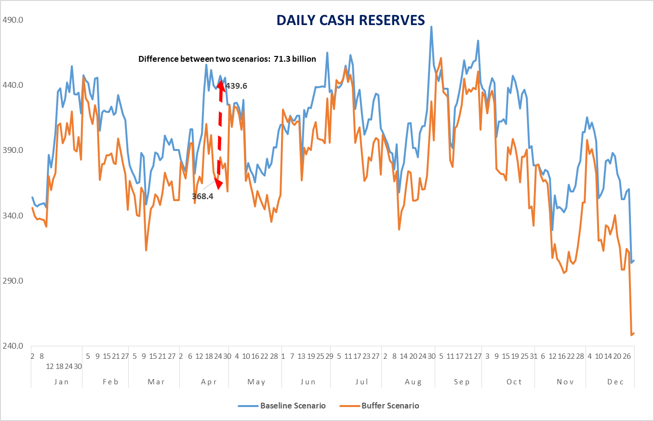
Сценарный анализ: пример*
Источник риска | Допущения
Ошибка прогноза доходов | Среднее отрицательное отклонение уровня доходов будет на 1% выше среднемесячного абсолютного отклонения уровня доходов в предыдущем году
Ошибка прогноза расходов | Среднее отклонение уровня расходов будет совпадать со среднемесячным абсолютным отклонением уровня расходов в предыдущем году
Шок от изменения уровня доходов | - недополучение 25% от ожидаемых поступлений в рамках последующего кредитования - задержка поступлений от приватизации на 2 месяца.
Шок от изменения уровня расходов | Каждый месяц в случайном порядке будет наступать на две недели раньше ожидаемого срок выплаты суммы эквивалентной 1-дневным совокупным расходам
ЕЖЕДНЕВНЫЕ буферЫ ДЕНЕЖНЫХ СРЕДСТВ
Разница между двумя сценариями: 71,3 млрд
* На основе презентации Илиаса Туфана, представленной на семинаре в 2022 году
Янв
Фев
Март
Апр
Май
Июнь
Июль
Авг
Сен
Окт
Ноя
Дек
Базовый сценарий
Сценарий с использованием буфера

Slide 19
Страховочный буфер
Варианты
    Максимальная сумма финансирования, необходимая в случае сбоя на рынке капитала на протяжении (2–3) месяцев с невозможностью или ограниченной возможностью выпуска облигаций в течение данного периода
    Защита программы аукционов повышает доверие к правительству
    В некоторых странах напрямую допускается возможность признания несостоявшимся аукциона по размещению государственных ценных бумаг
Механизмы снижения риска
    Обязательства первичных дилеров в части андеррайтинга
      Риск того, что это не сработает на практике в период напряженности
      Словацкая Республика: первичные дилеры обязаны открыть правительству кредитную линию на денежном рынке для осуществления операций на сумму не менее 100 млн евро, с минимальным сроком 14 дней
План: поддержание остатка денежных средств в пределах +/- 3 млрд, т. е. ЕКС на уровне 7–13 млрд
Остаток средств после сглаживания
Операционный буфер = 2,5 млрд
Страховочный буфер = 2,5 млрд
Обособленные остатки (средства доноров, стабилизационный фонд и т. п.) = 2 млрд
Рабочие дни

Slide 20
Страховочный буфер – прочие соображения
Определение периодов повышенного риска (например, неудовлетворительные результаты аукционов в прошлом – среднее и стандартное отклонение)
Продолжительность периодов повышенного риска – определение среднего или максимального значения
Возможность заимствования средств в период повышенного риска – с учетом других источников финансирования
Может означать необходимость в динамическом буфере, который изменяется во времени в зависимости от предполагаемого риска
(Пример Турции – см. далее)
Кроме того, планирование погашений (строго говоря, эти средства не относятся к буферу, так как суммы известны – вопрос определения)

Slide 21
Страховочные инструменты?
Займы центрального банка
Закрытие депозитов
Во многих странах этот вариант не доступен – необходимы ограничения по объему и срокам
Кредитные линии в коммерческих банках
Удобный вариант, хотя обычно сопряжен с издержками
Нередко это возможно (не в случае РЕПО) – со штрафными санкциями
Доступ к средствам в иностранной валюте
Валютирование день в день?
Другие источники денежных средств?
Фонды национального благосостояния – необходимо поддерживать их независимость

Slide 22
Содержание
Буфер ликвидности: что это и для чего он нужен
Определение буфера
и его компонентов
Примеры из международной практики
Некоторые возникающие вопросы

Slide 23
буферы ликвидности на практике – 1
Обследование стран ОЭСР, проведенное в 2016 году Крузом и Коч
29 из 35 стран согласились с тем, что буферы ликвидности являются важным и эффективным инструментом для снижения риска рефинансирования и риска ликвидности
Денежные средства – это основной актив, в основном в центральном банке, в основном в национальной валюте
Основные цели: решение проблем, связанных с несовпадением сроков поступления и оттока средств, снижение риска рефинансирования, преодоление серьезных ограничений по ликвидности, укрепление уверенности среди участников рынка
Наиболее распространенная практика: поддержание буфера, достаточного для покрытия расходов в течение одного месяца, но есть большие различия (после долгового кризиса Греция формирует буферы, достаточные для обслуживания долга, кроме казначейских векселей, в течение следующих 4 лет)
Уровень оценивается на основе ряда показателей ликвидности и сценарного анализа
Более половины респондентов регулярно раскрывают информацию об остатке денежных средств в целях повышения прозрачности государственных финансов
ПУД (подразделения по управлению долгом) координируют вопросы управления буфером ликвидности в основном с Минфином и ЦБ
Ряд стран С. Европы оперирует остатками денежных средств, размер которых значительно меньше 0,1% от годовых расходов центрального правительства
Но у них есть ликвидные денежные рынки, эффективный процесс активного управления ликвидностью
Некоторые планируют накопление запасов ликвидности и осуществление последующего кредитования только в безопасных условиях
Истощение ликвидности в период финансового кризиса заставило некоторых быть более осторожными

Slide 24
Буферы ликвидности на практике – 2
Некоторые другие подходы – важность подачи сигналов об осмотрительном поведении
Буфер ликвидности рассчитывается как страховочный буфер на случай неблагоприятных условий на рынке – закрытия рынка или роста издержек
Поддержание остатков на уровне, большем или равном уровню погашения долга в следующем месяце, что косвенно допускает возможность признания аукциона несостоявшимся
Для гарантирования исполнения бюджета или обслуживания долга в течение (X) месяцев
В Италии (до 2011 г.) было законодательно установлено требование к поддержанию остатков на уровне выше 10 млрд евро – максимальный размер совокупного чистого оттока средств за любой период
См. также результаты обследования Всемирного банка 2014 года в Приложении
Уругвай акцентирует внимание на риске чрезмерного роста стоимости заимствований, а не на доступности инструментов заимствования, что предполагает наличие значительного буфера
Комментарий
Простые подходы (поток средств за Х дней) создают риск формирования избыточных буферов, что сопряжено с издержками
Буфер ликвидности должен иметь определенное аналитическое обоснование – на основе данных и опыта
В некоторых странах, располагающих большим объемом денежных средств, нет буфера ликвидности, но, тем не менее, структурный излишек ликвидности можно эффективно использовать, поэтому даже при его наличии представляется экономически целесообразным сглаживать потоки денежных средств за счет заимствований путем размещения казначейских векселей

Slide 25
Страны PEMPAL: опрос 2021 года о практике применения ЕКС
Целевое значение уровня буфера ликвидности официально установлено только в трех странах
Албания: размер буфера (минимальный и максимальный) определяется главным образом на основе расходов в течение месяца. Может меняться при необходимости.
Венгрия: впервые буфер ликвидности был сформирован в 2003 году. Размер минимального остатка определяется на уровне валовой потребности в финансировании в течение 4–6 недель. Увеличен после финансового кризиса в целях укрепления доверия инвесторов. В 2013 году из-за изменения прогноза целевое значение было установлено на уровне 50% от суммы погашения облигаций и кредитов в первом квартале. В 2017 году минимальный размер буфера ликвидности стали рассчитывать на основе процентиля ежедневных потоков денежных средств, а оптимальный размер – исходя из плана финансирования на 6 недель
Турция: размер буфера, который также был впервые сформирован в 2003 году, определяется на основе потоков денежных средств, и может меняться в течение года
Возможно, большинство других стран тоже на практике имеют буфер ликвидности, хотя официально он не определен
Большинство стран отметили волатильность доходов и расходов и ошибки при их прогнозировании. В число других факторов вошли риск неудачного завершения аукциона или более существенной дестабилизации рынка, а также риск условных обязательств
Страховочные инструменты: некоторые отметили возможность закрытия депозитов и доступ к валютным остаткам
В 2016 году о наличии буфера сообщили 8 из 12 стран

Slide 26
Остаток средств: примеры из опыта некоторых стран
Остатки средств центрального правительства в ЦБ / ВВП, данные за 2018 г. Источник: Валютно-финансовая статистика МВФ

Slide 27
Содержание
Буфер ликвидности: что это и для чего он нужен
Определение буфера
и его компонентов
Примеры из международной практики
Некоторые возникающие вопросы

Slide 28
Целевое использование статей буфера ликвидности?
Целесообразно ли разбивать буфер ликвидности на подкатегории («суббуферы»), привязанные к конкретным расходам или рискам? Например:
Суббуфер на обслуживание долга, привязанный к колебаниям валютных курсов или процентных ставок
Буфер на случай непредвиденных расходов, не предусмотренных бюджетом
В идеале – нет:
В случае определения суббуферов возникает риск того, что совокупный буфер будет неоправданно большим, что создаст дополнительные издержки
Базовый расчет операционного и страховочного элементов буфера должен учитывать все риски
Возможные исключения:
Если денежные средства не являются переносимыми (на ЕКС есть защищенные остатки или остатки, предназначенные для целевого использования), то, возможно, целесообразно использовать суббуферы
Возможно, доступ к средствам в иностранной валюте должен быть ограничен, если есть риск, что ЦБ не готов предоставлять такие средства по первому требованию, или на местном рынке нет иностранной валюты

Slide 29
Инвестирование буфера
Обычно предполагается, что буфер хранится в Центральном Банке
Существуют и другие варианты, по крайней мере, для некоторой части буфера
Часть остатка средств на ЕКС – судя по результатам обследования
Избегание риска, связанного с кредитованием или ликвидностью
В случае активного управления ликвидностью для поддержания суммы средств на ЕКС в размере близком к размеру буфера, то нет отрицательных последствий для кредитно-денежной политики
Следует начислять процентный доход по безрисковой рыночной ставке (близкой к ключевой), что будет отражать альтернативные издержки и создавать правильные стимулы
Депозиты в коммерческих банках, но следует остерегаться:
кредитных рисков, если нет обеспечения (или речь не идет об обратном РЕПО)
рисков ликвидности, если они не являются краткосрочными или отзывными (закрытие срочных депозитов подразумевает штрафные санкции)
Фонды денежного рынка – но заявленная ликвидность может оказаться иллюзией
Такие варианты могут быть более подходящими для буферного фонда ликвидности сверх буфера ликвидности (следующий слайд)

Slide 30
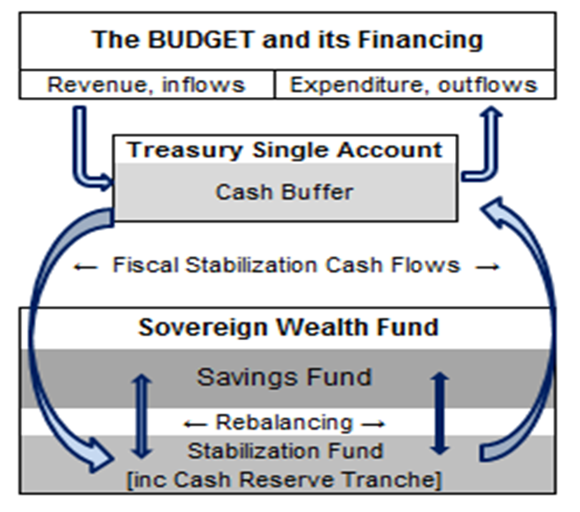
Буферные фонды ликвидности
Промежуточный вариант между буфером ликвидности и более долгосрочными фондами.
    Особенно, если денежный рынок является узким или волатильным
    Представляет собой буферный источник ликвидности в случае проблем с управлением ликвидностью или «подушку безопасности» на случай неблагоприятного будущего сценария (например, крах банковской системы, кризис, вызванный пандемией)
    Примеры: фонд ликвидности в Великобритании, созданный на средства от продажи 3G-лицензий, с доходностью на уровне 3-месячных ставок на денежном рынке; фонд рыночной ликвидности в Перу; отзывные депозиты в ЦБ Канады
Могут поддерживаться отдельно от стабилизационного фонда или фонда благосостояния либо существовать в рамках единой структуры – легкая интеграция с процессом управления ликвидностью
    Излишки денежных средств поступают в фонд
    Стабилизационный буфер в структуре фонда определяет объем возможностей для достижения целей долгосрочных сбережений – периодическая ребалансировка
    «Каскадный» подход
Бюджет и его финансирование
Доходы, приток средств
Расходы, отток средств
Единый казначейский счет
Буфер ликвидности
Потоки денежных средств для
налогово-бюджетной стабилизации
Фонд национального благосостояния
Сберегательный фонд
Ребалансировка
Стабилизационный фонд
(включая транш из буфера денежных средств)

Slide 31
Изменения размера буфера ликвидности с течением времени
• Некоторые страны изменяют целевой размер буфера ликвидности в зависимости от рыночных условий (изменение процентных ставок, ситуация напряженности на рынке), способности более активно управлять остатком средств и ожидаемых бюджетных трудностей / потребности в заемных средствах
• Многие страны увеличили размер буфера ликвидности во время пандемии Covid, хотя некоторые вновь уменьшили его после ее завершения
В многолетней перспективе
Португалия: первоначально (в 2013 г.) на уровне 100% от валовой потребности в заимствованиях (исключая казначейские векселя), в 2015 году уменьшено до 50%, а в 2017 году – до 40%. Поддержание буфера осуществлялось в рамках политики укрепления уверенности среди участников рынка в сочетании со стратегией информационной прозрачности
Польша: в декабре 2017 года на фоне улучшения состояния бюджета размер буфера был уменьшен с 85 млрд до 26 млрд польских злотых
Венгрия: буфер ликвидности был увеличен после кризиса 2008–2009 гг., а затем вновь уменьшен
В пределах года
Турция: минимальный размер пересматривается ежемесячно с учетом волатильности профиля погашения долга
Великобритания: еженедельно информирует ЦБ о целевом значении среднего остатка на неделю вперед

Slide 32
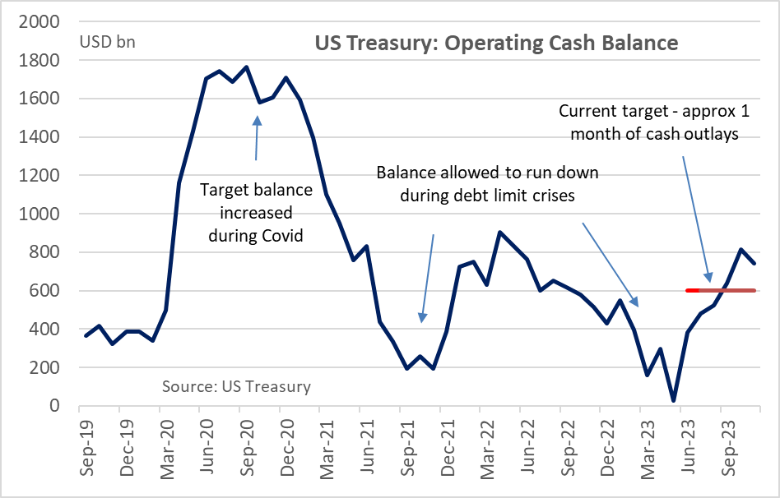
Изменения с течением времени: пример из опыта США
Требования к буферу ликвидности были впервые определены в июне 2015 года
    Акцент на предотвращении возможных нарушений программ финансирования (например, календаря аукционов), что, в свою очередь, способствовало повышению предсказуемости управления государственным долгом
    На основе оценки новых угроз, включая временную потерю доступа к рынку в результате кибератаки, урагана или теракта
    Первоначальное целевое значение: объем ликвидности, достаточный для покрытия оттока средств с общего счета казначейства в течение одной недели
    После этого были изменения – см. график
Млрд долл. США
Минфин США: операционный
остаток денежных средств
Текущий целевой уровень – примерно сумма расходов в течение 1 месяца
Допускается уменьшение остатка средств во время кризисов, связанных с лимитом госдолга
Целевой уровень увеличился во время пандемии Covid
Источник: Минфин США

Slide 33
Структура буфера ликвидности
Чаще всего устанавливается минимальный уровень
Диапазон значений относительно предпочтительного остатка – Австралия
В еврозоне ЕЦБ не выплачивает проценты на сумму свыше целевого уровня, чтобы стимулировать страны поддерживать буфер на ранее согласованном уровне
Два типа
В некоторых странах проводится различие между буфером денежной наличности и буфером ликвидности
Пример из опыта Венгрии
Минимальный остаток на ЕКС рассчитывается по крайним ежедневным расходам Казначейства
Оптимальный размер остатка средств на ЕКС (его целевое значение определяется планом финансирования) исходя из ошибки прогноза и риска финансирования в годовом плане финансирования (например, риск увеличения дефицита, риск неудачных аукционов, отток денежных средств по программе розничного долга). Также учитывается риск возникновения напряженности на рынке
Определить предпочтительный диапазон можно с помощью модели Миллера-Орра – см. Приложение

Slide 34
Управление
Кто принимает решение (или играет основную роль в предоставлении рекомендаций лицам, принимающим решения)
Интегрированное ПУД (подразделение по управлению долгом) – проблема отсутствует
Пример из опыта Венгрии: ÁKK (Агентство по управлению государственным долгом) предлагает минимальный уровень буфера ликвидности, который ежегодно утверждается министром финансов
В рамках раздельных функций по управлению долгом/ликвидностью:
У ответственных за управление ликвидностью больше возможностей для проведения анализа операций
Но ответственные за управление долгом должны учитывать соображения, связанные с управлением долгом / поддержанием страховочного буфера.
Это предполагает необходимость координации в целях обеспечения комплексного подхода и формирования общего понимания относительно доступных страховочных инструментов
Крайне важно информировать ЦБ
Ему должен быть известен целевой уровень в качестве одного из исходных данных для подготовки прогноза ликвидности, необходимого для операций на открытом рынке
Преимущества публичного раскрытия информации
Публичное раскрытие информации дает положительный сигнал участникам рынка, повышая доверие к правительству.
Раскрытие информации о фактическом размере буфера ликвидности также способствует повышению прозрачности в налогово-бюджетной сфере и уверенности среди участников рынка. Примеры: Канада, Дания, Италия и США.
В обстановке, характеризующейся большей неопределенностью, некоторые страны раскрывают информацию о политике (обоснование и определяющие факторы), не предоставляя информации о фактическом и целевом уровне буфера во избежание возможных недоразумений
Пересмотр законодательных требований
В некоторых странах сейчас не допускаются чрезмерные заимствования для формирования буфера

Slide 35
Некоторые (общие) выводы
Буфер ликвидности – лишь одна часть «плана обеспечения непрерывности финансирования»
Необходимо учитывать:
исходную волатильность
способность прогнозировать и использовать прогнозы
способность реагировать
страховочные инструменты
Следует проводить различие между операционным буфером и страховочным буфером (буфером на случай непредвиденных обстоятельств)
Следует избегать шаблонных подходов: необходимо определить основные факторы и учитывать альтернативные издержки
Есть ли преимущества от подачи сигналов рынку путем раскрытия информации?
затраты на поддержание запаса ликвидности

Slide 36
Литература
Yasemin Hürcan, Fatoş Koç, and Emre Balıbek “How to Set Up a Cash Buffer: a Practical Guide to Developing and Implementing a Cash Buffer Policy” (IMF How to Note 2020) https://www.imf.org/en/Publications/Fiscal-Affairs-Department-How-To-Notes/Issues/2020/12/21/How-to-Set-Up-A-Cash-Buffer-A-Practical-Guide-to-Developing-and-Implementing-a-Cash-Buffer-49955
Pedro Cruz and Fatoş Koç “The liquidity buffer practices of public debt managers in OECD countries”(OECD, 2018) https://www.oecd-ilibrary.org/finance-and-investment/the-liquidity-buffer-practices-of-public-debt-managers-in-oecd-countries_3b468966-en
World Bank “The Target Cash Buffer, Government Bond Market Peer Group Survey Analysis”(2014) (http://pubdocs.worldbank.org/en/361801442253296095/FS-Gemloc-PGD-May-6-2014-Survey-Analysis.pdf), 2014.
PEMPAL TCOP “Government Treasury Single Account and Cash Management in PEMPAL Countries” (2021 Survey Report) (https://www.pempal.org/knowledge-product/government-treasury-single-account-and-cash-management-pempal-countries).
Mike Williams “Targeting the Cash Balance” (Presentation at PEMPAL TCOP 2016), https://www.pempal.org/sites/pempal/files/event/attachments/pempal-mike_williams_targeting_the_cash_balance_mar16.pptx.

Slide 37
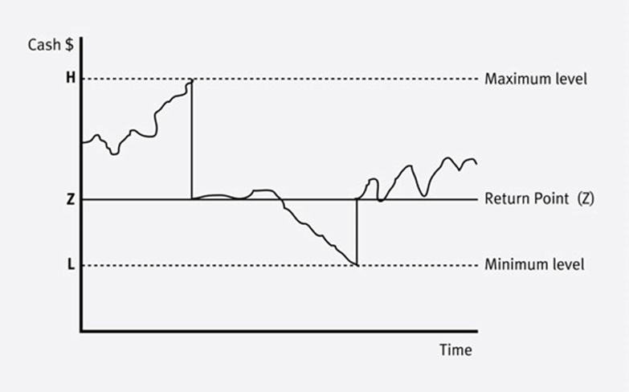
Приложение: некоторые другие подходы
Модель Миллера–Орра
Предназначена для управления движением денежных средств, когда такое движение имеет нерегулярный характер, путем установки верхней и нижней границ допустимого остатка денежных средств
    Разница между верхней и нижней границами зависит от дисперсии денежного потока, процентной ставки и транзакционных издержек
    При достижении верхней границы следует приобретать ценные бумаги, а при достижении нижней границы – продавать их; при этом задача состоит в поддержании остатка денежных средств на целевом уровне между минимальным и максимальным значениями.
    Однако модель не говорит, как определять нижнюю границу («устанавливается руководством»)
    Не используется на практике правительствами
Коэффициент покрытия ликвидности (LCR)
Показатель из набора международных стандартов банковского регулирования, разработанных Базельским комитетом по банковскому надзору
Отражает соотношение имеющихся высококачественных ликвидных активов к оценке чистого оттока средств в течение определенного периода
Однако:
    При том, что это потенциально полезный показатель для руководства, он не дает полной картины, и его может быть трудно интерпретировать
    Он является пассивным показателем: на практике у правительств есть возможности реагирования на отток денежных средств
    Лицам, принимающим решения, требуется больше информации о рисках и факторах чувствительности, а также о воздействии различных шоков, с которыми может столкнуться правительство, на денежные потоки, для оценки необходимых мер
    Мало используется на практике (хотя Колумбия прорабатывала такую возможность)
Деньги
Максимальный уровень
Точка возврата (Z)
Минимальный уровень
Время

Slide 38
Приложение: обследование Всемирного банка*
Польза буфера ликвидности общепризнана (11 ответов)
Но основания различаются
Разный акцент между операциями/волатильностью и финансовым стрессом
Некоторые страны (Венгрия, Уругвай) отметили необходимость поддержки операций по управлению долгом (например, обратный выкуп) или снижения риска рефинансирования
Разные взгляды на раскрытие информации рынку
Целевой уровень
Часто выражается в месяцах финансирования – будь то обычные потоки или специфические неоднородные потоки (погашения, аукционы)
В некоторых странах нет официального буфера ликвидности
Возможно из-за слишком большого объема / легкодоступности денежных средств (Чили, Колумбия) или из-за их недостатка (Кения, Нигерия)
Во всех странах существуют определенные страховочные инструменты (займы ЦБ и/или однодневные займы коммерческих банков)
Уругвай – другой подход
Дефицит + амортизация за 12 месяцев (= 4% от ВВП)
Исходя из вероятности «закрытости» рынка
«закрытость» = индекс EMBI + 20%>тенденции; или Уругвай платит на 200 базисных пунктов>EMBI+
акцент исключительно на внешних займах – причина неясна
* Группа ВБ по рынкам капитала: коллегиальный диалог – май 2014 г.

